Slide 1



Вебсистема для управління танцювальною студією
Виконала:
ст.гр. ПЗПІ-22-7
Лаврович Оксана Степанівна
Науковий керівник:
доц. кафедри ПІ Ірина ГРУЗДО

Slide 2
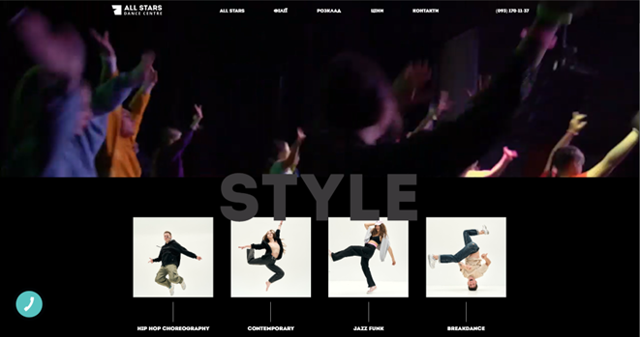
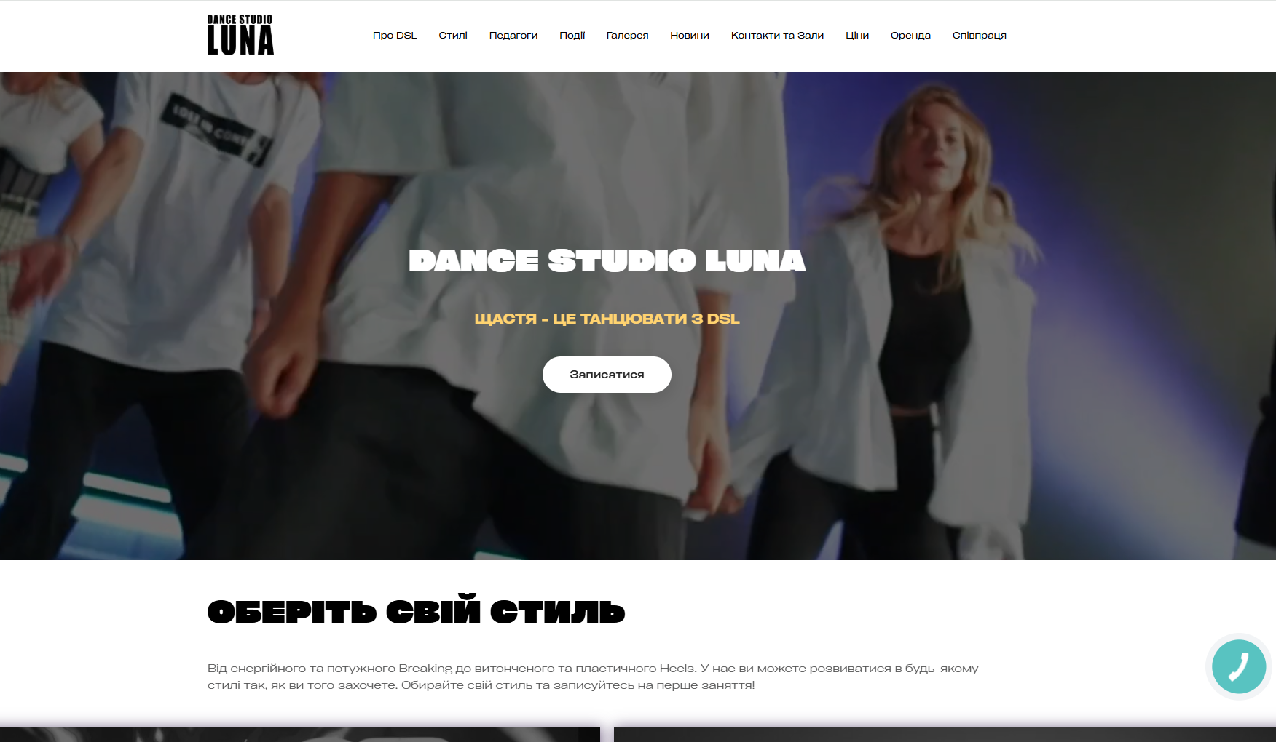
Актуальність роботи
Кількість приватних танцювальних студій в Україні стабільно зростає.
Більшість малих студій ведуть розклад і облік у Excel або на папері.
Запис і комунікація відбуваються через месенджери – без синхронізації даних у реальному часі.
Наявні SaaS-рішення орієнтовані на фітнес-мережі, не враховують специфіку танцювальної студії: ролі викладача-тренера, групи за стилями й рівнями.
Сайти студій залишаються вітринами – без онлайн-запису й оплати
2

Slide 3
Мета роботи
Розробити веб-систему для автоматизації управління танцювальною студією з трьома ролями користувачів.
Адміністратор
Викладач-тренер
Учень
розклад, абонементи, фінансова звітність
власні групи, журнал відвідуваності
розклад, стан абонементу, оплата
Ведення розкладу занять з автоматичною перевіркою конфліктів.
Облік відвідуваності з автоматичним списанням занять з абонементу.
Управління абонементами та онлайн-оплата через LiqPay.
3

Slide 4
Аналіз проблеми
Проблеми ручного управління студією:
розпорошеність даних – розклад, платежі й відвідуваність ведуться в різних, не зв'язаних між собою джерелах;
ромилки обліку абонементів – пропущена відмітка означає, що студія надає заняття понад оплачені;
ручна перевірка конфліктів розкладу – перетин зали чи викладача виявляється вже перед заняттям;
сповіщення вручну – повідомлення про зміни в розкладі надсилаються особисто й доходять не всім вчасно;
відсутність ролі викладача-тренера як окремого учасника в жодному з відомих рішень.
4

Slide 5




Аналіз існуючих рішень
All Stars Dance Centre, Dance Studio Luna, 1MILLION Dance Studio, Mindbody
Недоліки конкурентів:
статичний розклад без онлайн-запису й оплати;
відсутність особистого кабінету учня;
немає ролі викладача-тренера в системі;
висока вартість підписки для іноземних SaaS.
Переваги конкурентів:
якісний відеоконтент і портфоліо стилів на сайті;
простий вибір стилю занять прямо з головної сторінки;
готовий потік онлайн-запису й оплати;
зрілий продукт з повним циклом функцій (Mindbody).
5

Slide 6
Постановка задачі
Продукт, що розробляється, має виконувати такi задачi:
реєстрація учнів і викладачів, ведення профілів з прив'язкою до груп;
формування тижневого розкладу з автоматичною перевіркою конфліктів залу й викладача;
відмітка присутності з автоматичним списанням заняття з абонементу;
управління абонементами: активація, залишок занять, дата закінчення;
реєстрація платежів і фінансова звітність за період;
особистий кабінет для кожної ролі з відповідними обмеженнями доступу;
захищена авторизація на основі JWT-токенів з перевіркою ролі на кожному запиті.
6

Slide 7
Використані технології
Клієнтська частина
Серверна частина
Дані та інтеграції
React.js + TypeScript
Vite
CSS Modules
React Router DOM 7
React Context
Recharts
Node.js + Express
REST API
JWT, bcrypt
Nodemailer
Swagger UI
MySQL 8.0
LiqPay API
Vitest (тестування)
Visual Studio Code
Chrome DevTools
7

Slide 8
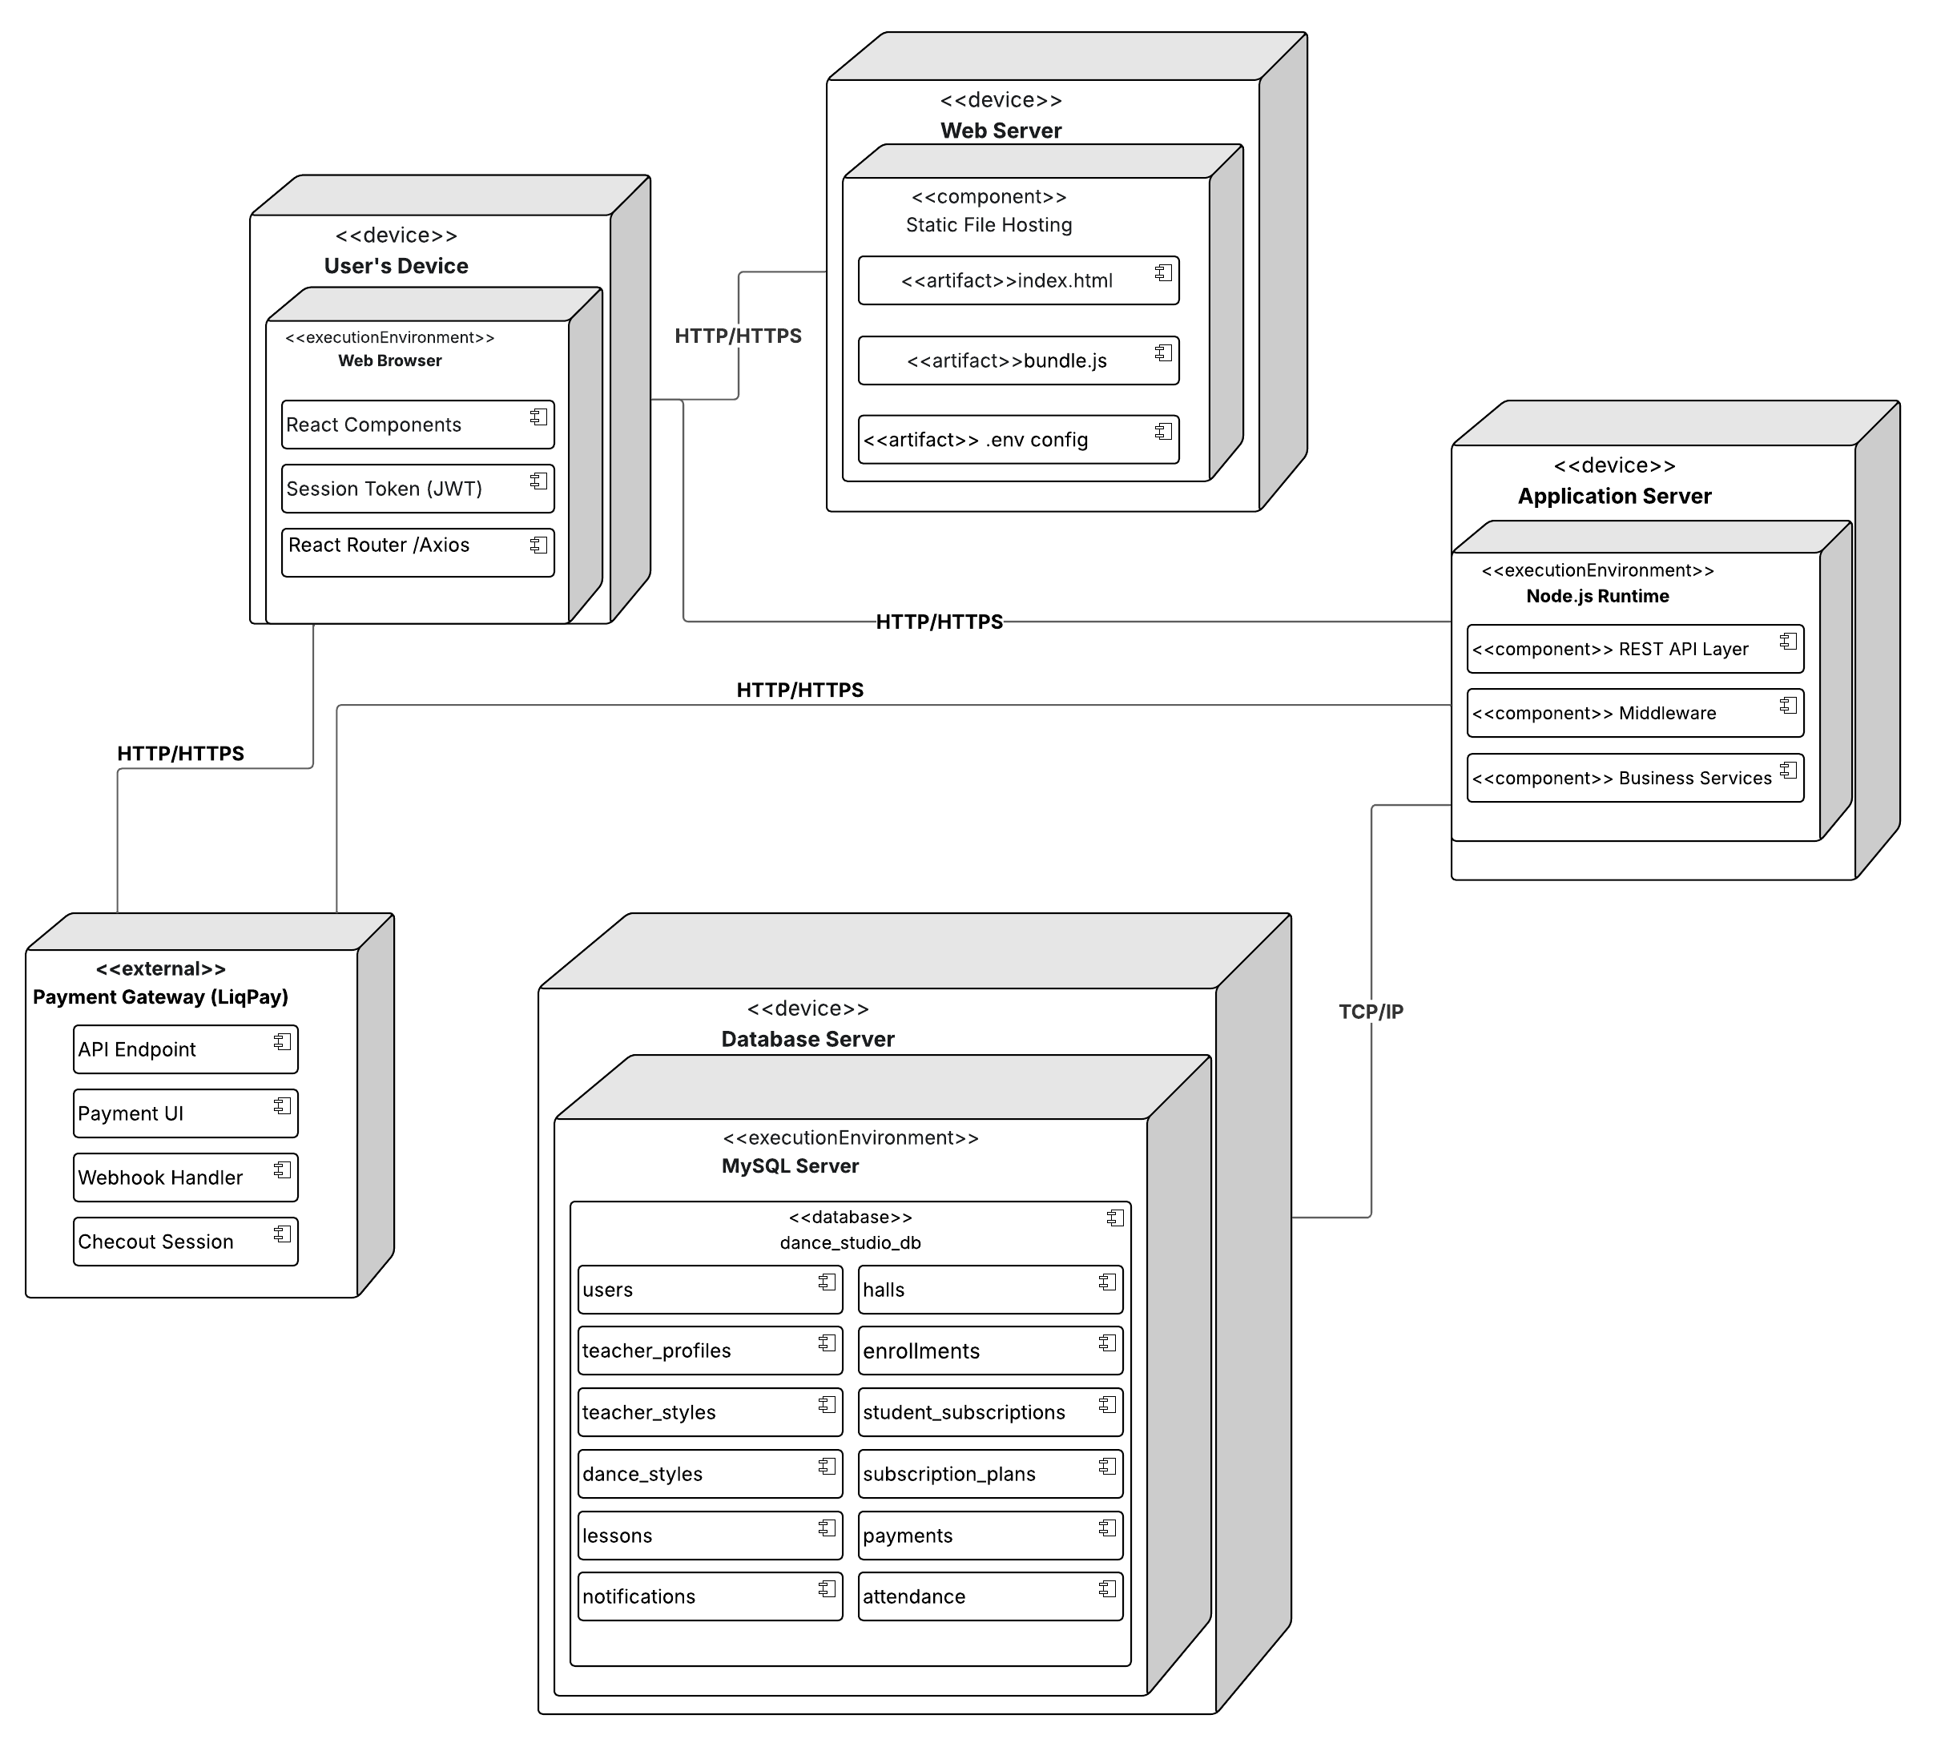
Архітектура системи
Трирівнева архітектура:
клієнт (React SPA) – відображення даних і реакція на дії користувача, без бізнес-логіки;
сервер (Node.js / Express REST API) – автентифікація, бізнес-правила, єдина точка доступу до бази;
дані (MySQL) – 13 таблиць реляційної моделі.
Серверна частина організована за MVC у 4 шари:
Routes – маршрути й middleware перевірки JWT/ролі;
Controllers – приймають запит, формують відповідь;
Services – бізнес-логіка, незалежна від HTTP;
Repositories – єдина точка доступу до бази даних.
Діаграма розгортання веб-системи
8

Slide 9
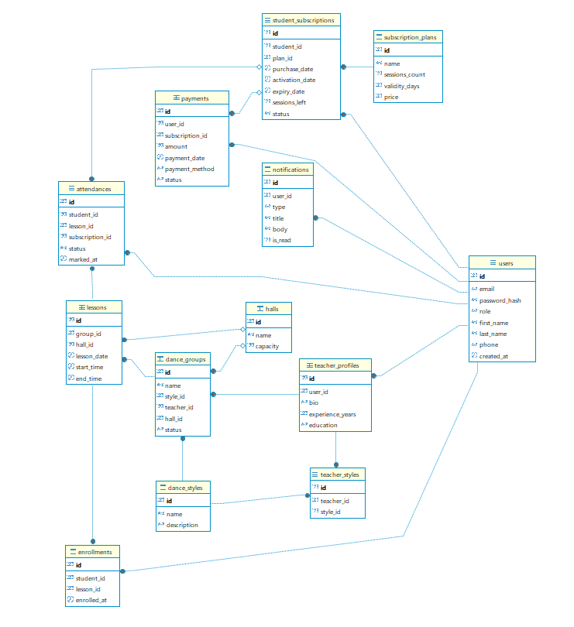
Проєктування бази даних
Профіль викладача, тарифи й активовані абонементи винесені в окремі таблиці.
Каскадне видалення там, де дочірні записи втрачають сенс без батьківського.
ON DELETE RESTRICT для attendances і payments – історія зберігається завжди.
Складені індекси для перевірки конфліктів розкладу та пошуку активного абонементу.
9

Slide 10
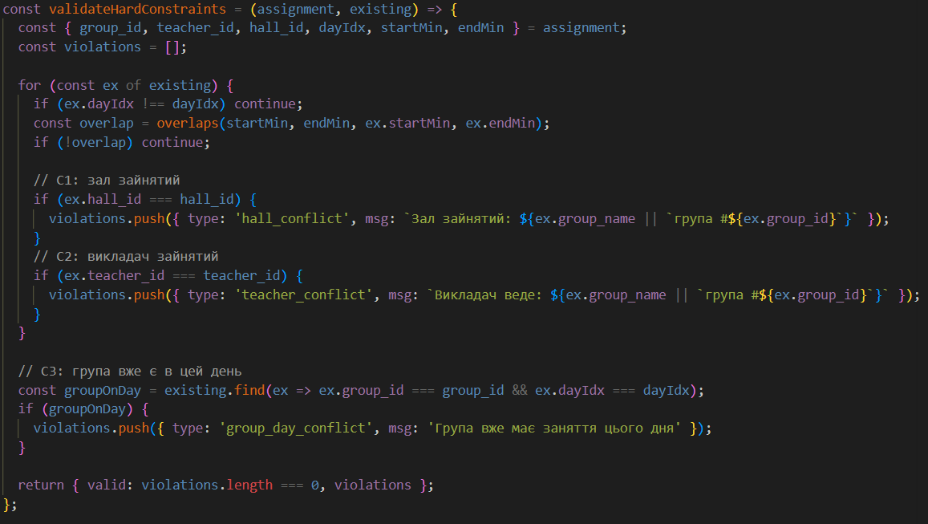
Алгоритм генерації розкладу занять
Складання розкладу – NP-важка задача, точного поліноміального рішення не існує.
Реалізовано backtracking-пошук з евристиками MRV і LCV (ScheduleGeneratorService).
Жорсткі обмеження: зала, викладач і група не можуть перетинатись у часі.
М'які обмеження: прайм-тайм, розподіл по днях, місткість зали, вікна викладача.
На кожному кроці обирається заняття з найменшим доменом варіантів (MRV).
Результат – чернетка розкладу, яку адміністратор переглядає й публікує вручну.
10

Slide 11
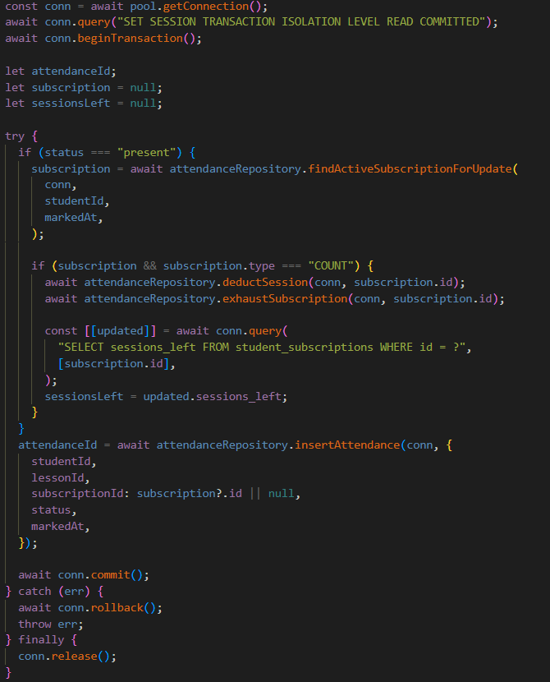
Транзакційне списання заняття з абонементу
Відмітка відвідуваності й списання заняття мають виконуватись атомарно.
Без транзакції два паралельні запити можуть списати лише одне заняття замість двох.
Рівень ізоляції READ COMMITTED, рядок блокується через SELECT … FOR UPDATE.
Масова відмітка групи – кожен студент в окремій транзакції, помилки не зупиняють обробку решти.
11

Slide 12
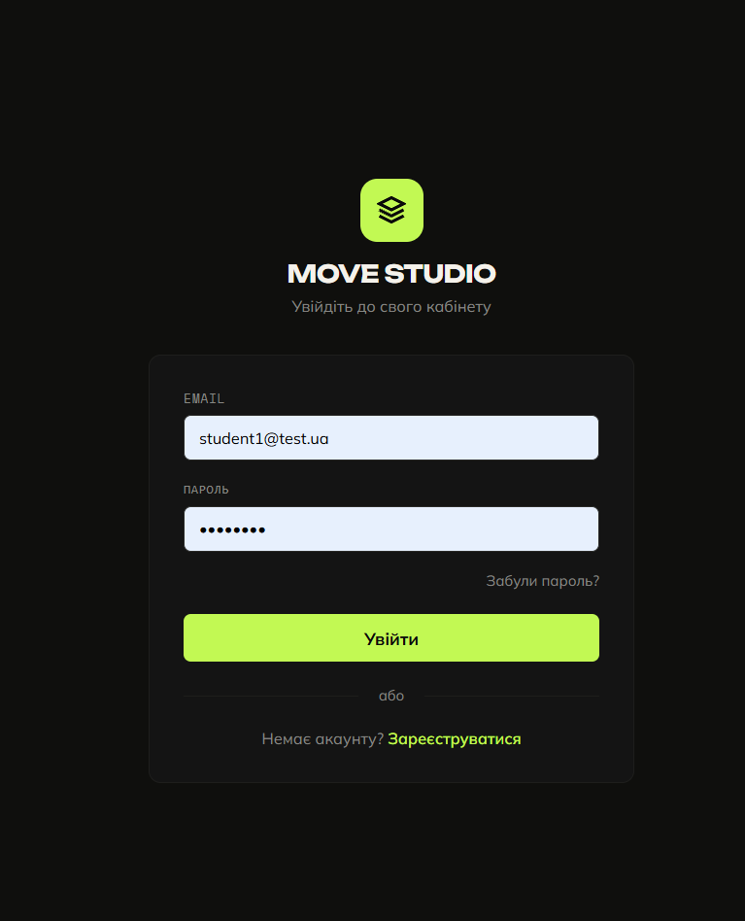
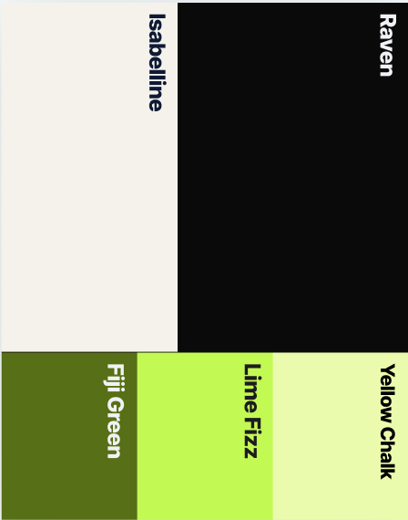
Дизайн системи
Темний фон з кислотно-лаймовим акцентом – знижує втому очей при тривалій роботі.
Контрастність акцент/фон – 15.5:1, рівень AAA стандарту WCAG 2.1.
Unbounded для заголовків, Space Mono для цифр, Mulish для основного тексту.
Бічна панель навігації зліва, яка адаптується під роль користувача.
Адаптивність від 360px до 1920px.
12

Slide 13
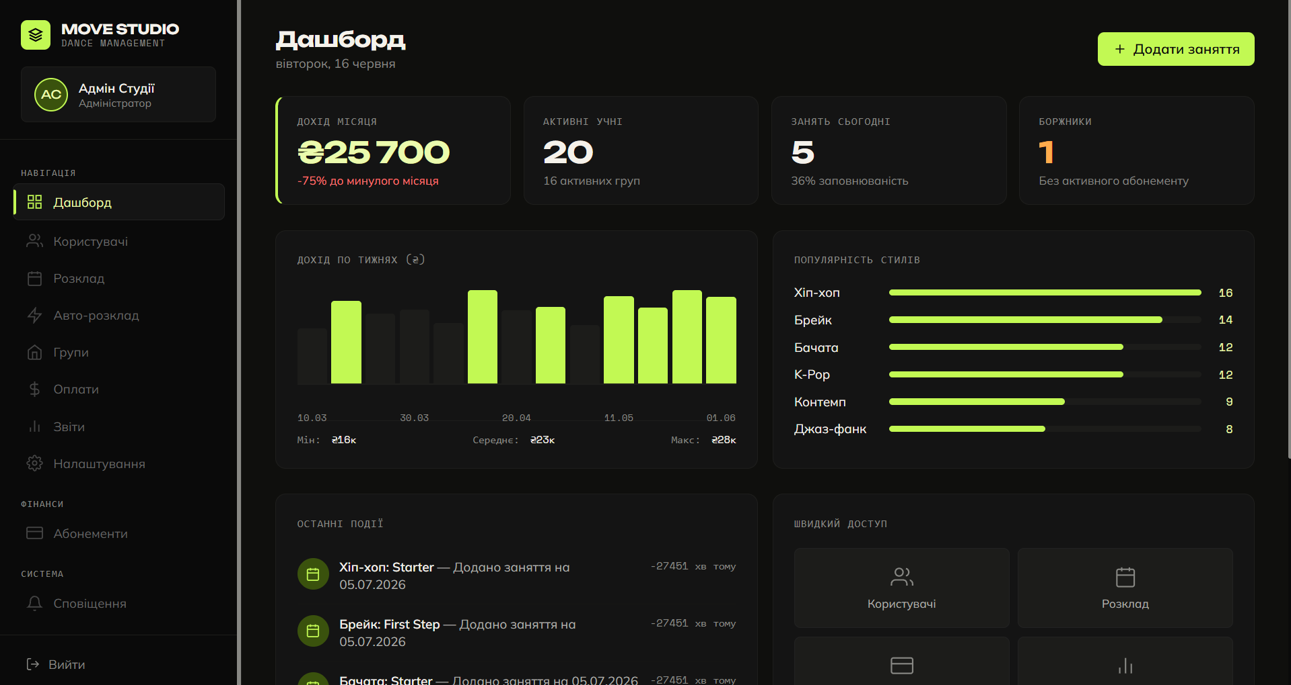
Інтерфейс користувача
Адміністративний дашборд із зведеними показниками студії
13

Slide 14
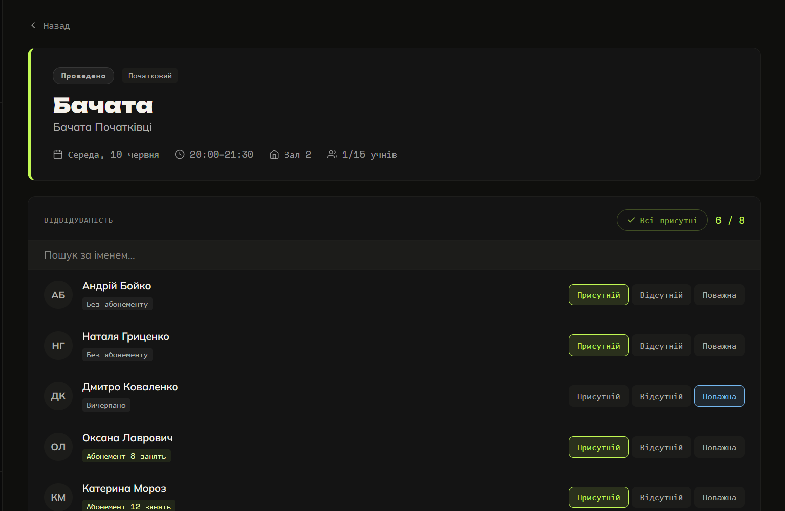
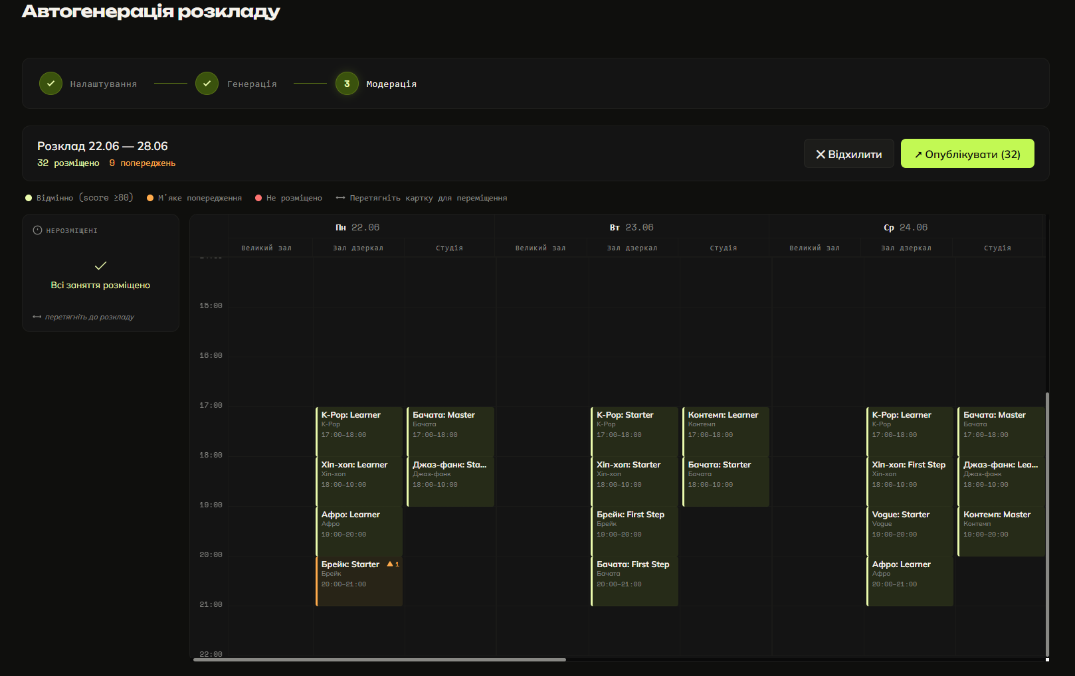
Інтерфейс користувача
Відмітка відвідуваності у кабінеті викладача
Редагування й публікація згенерованого розкладу
14

Slide 15
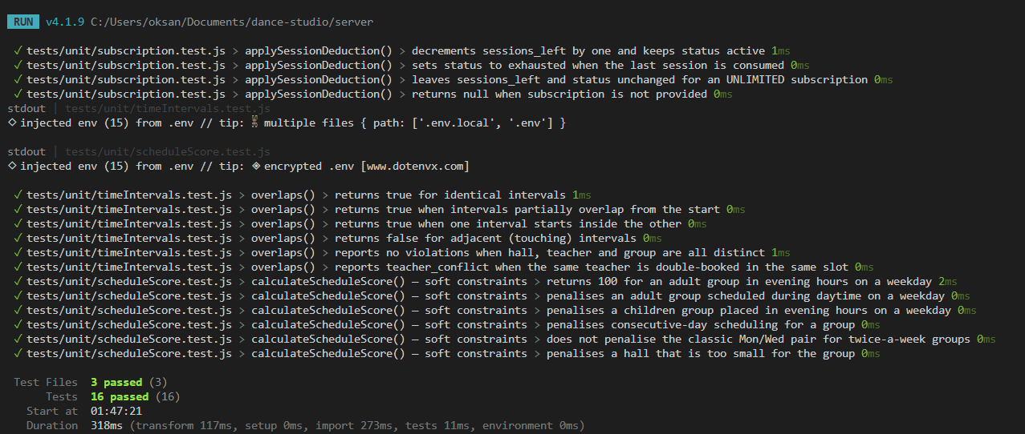
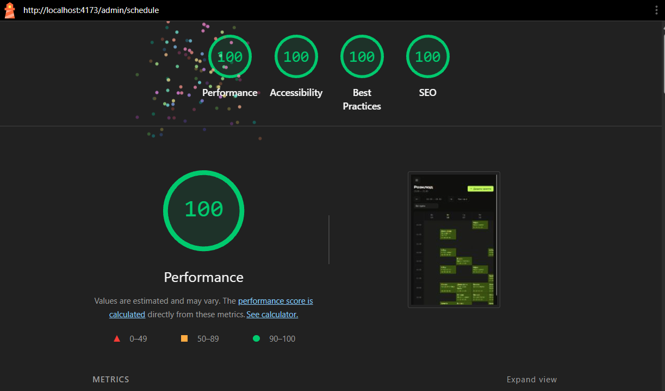
Тестування
Ручне функціональне тестування:
перевірка через інтерфейс і Swagger UI: некоректні дані, токени, статуси 401/403/429;
адаптивність на 375 / 768 / 1440 px;
блокування форми при конфлікті розкладу.
Модульне тестування (Vitest):
6 тестів перетину часових інтервалів, 4 тести списання абонементу, 6 тестів оцінки якості розміщення заняття;
формування JWT-токенів та транзакційне списання при паралельних запитах;
усі тести пройшли без помилок.
Результати Vitest та звіт Lighthouse для сторінки розкладу
15

Slide 16
Підсумки
Розроблено повнофункціональну веб-систему для управління танцювальною студією з трьома рольовими кабінетами.
Інтерактивний розклад з автоматичною генерацією та перевіркою конфліктів;
відмітка відвідуваності з автоматичним списанням занять з абонементу;
інтеграція онлайн-оплати через платіжний шлюз LiqPay;
аналітична панель адміністратора зі зведеними показниками студії.
Перспективи розвитку:
підтримка кількох філій у межах однієї платформи;
розробка нативного мобільного застосунку;
розширення аналітичного модуля до рівня CRM для мережі студій.
16

